Slide 1




UỶ BAN NHÂN DÂN TP THÁI NGUYÊN
TRƯỜNG TIỂU HỌC THỊNH ĐỨC
MÔN: ĐẠO ĐỨC
BÀI 5: EM YÊU LAO ĐỘNG (Tiết 2)
GV: Phạm Thị Dung

Slide 2
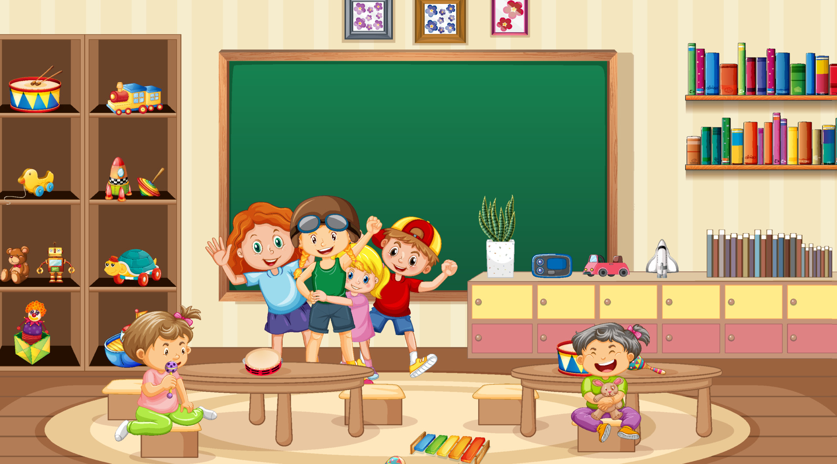


Slide 3


Slide 4
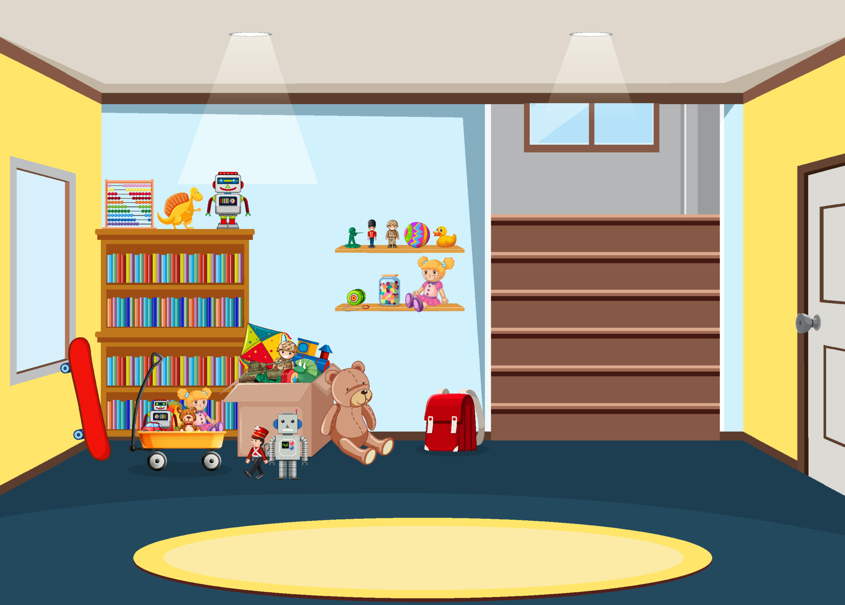


Slide 5


Slide 6

Bày tỏ ý kiến
a. Chỉ có những người nghèo mới cần phải lao động.
b. Lười lao động dễ dẫn tới mắc phải các tệ nạn xã hội.
c. Lao động không chỉ giúp ấm no mà còn tạo ra niềm vui trong cuộc sống.
d. Lao động trí óc có giá trị hơn lao động chân tay.
e. Lao động là việc chỉ dành riêng cho người lớn.
THẢO LUẬN NHÓM ĐÔI

Slide 8

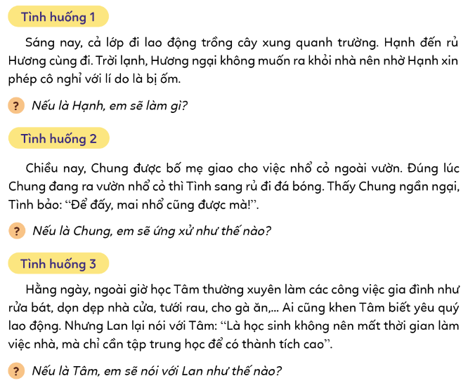
Xử lý tình huống

Slide 9



Slide 10
Tình huống 1: Sáng nay, cả lớp đi lao động trồng cây xung quanh trường. Hạnh đến rủ Hương cùng đi. Trời lạnh, Hương ngại không muốn ra khỏi nhà nên nhờ Hạnh xin phép cô nghỉ với lí do là bị ốm.

Slide 11
Tình huống 2: Chiều nay, Chung được bố mẹ giao cho việc nhổ cỏ ngoài vườn. Đúng lúc Chung đang ra vườn nhổ cỏ thì Tình sang rủ đi đá bóng. Thấy Chung ngần ngại, Tình bảo: “Để đấy, mai nhổ cũng được mà!”

Slide 12
Tình huống 3: Hằng ngày, ngoài giờ học Tâm thường xuyên làm các công việc gia đình như rửa bát, dọn dẹp nhà cửa, tưới rau, cho gà ăn,… Ai cũng khen Tâm biết yêu quý lao động. Nhưng Lan lại nói với Tâm: “ Là học sinh không nên mất thời gian làm việc nhà mà chỉ cần tập trung học để có thành tích cao.”

Slide 13





Bình Chọn Giải Thưởng
Diễn viên xuất sắc nhất
Nhóm giải quyết tình huống hay nhất
…

Slide 14


Slide 15
Chia sẻ với nhau về những việc em đã và sẽ làm thể hiện tình yêu lao động.
Đọc những câu ca dao, tục ngữ, danh ngôn, bài hát, câu chuyện về tình yêu lao động đã chuẩn bị

Slide 16
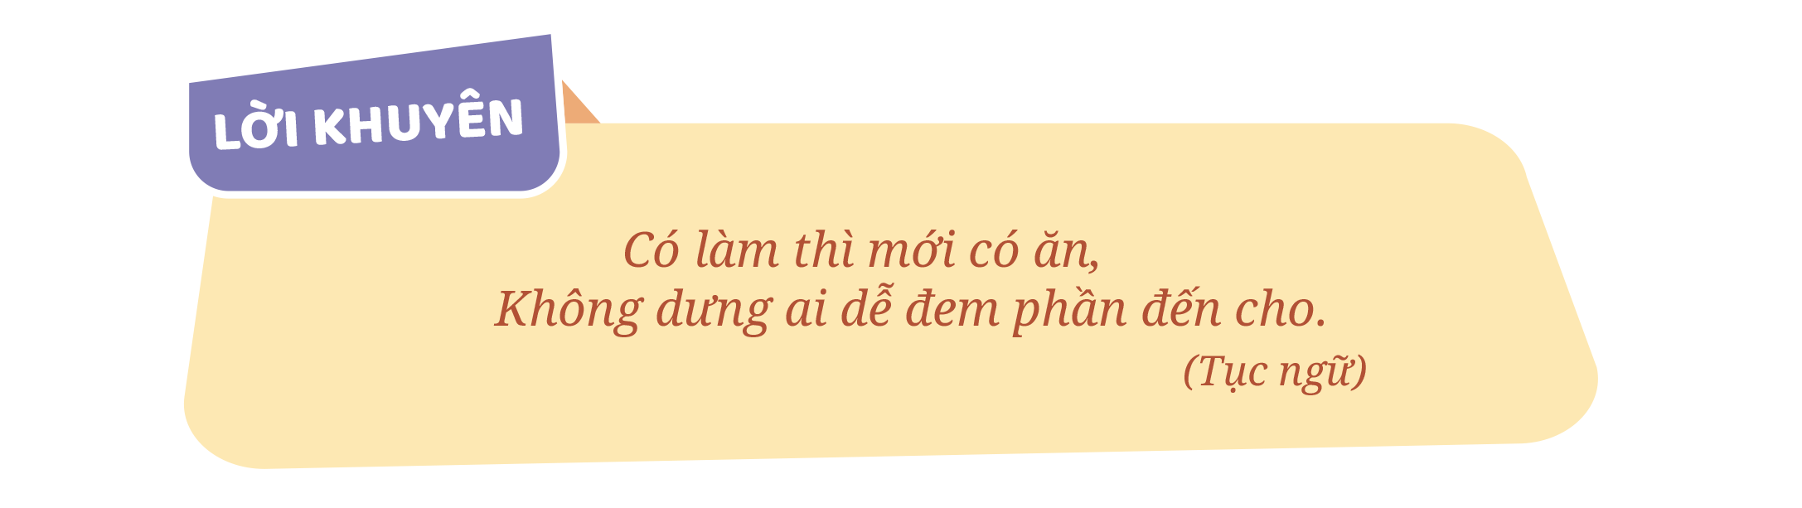

Slide 17



